Slide 1

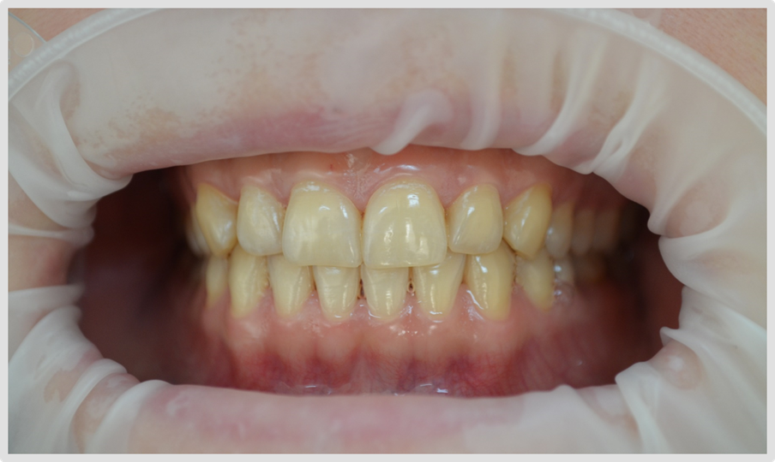
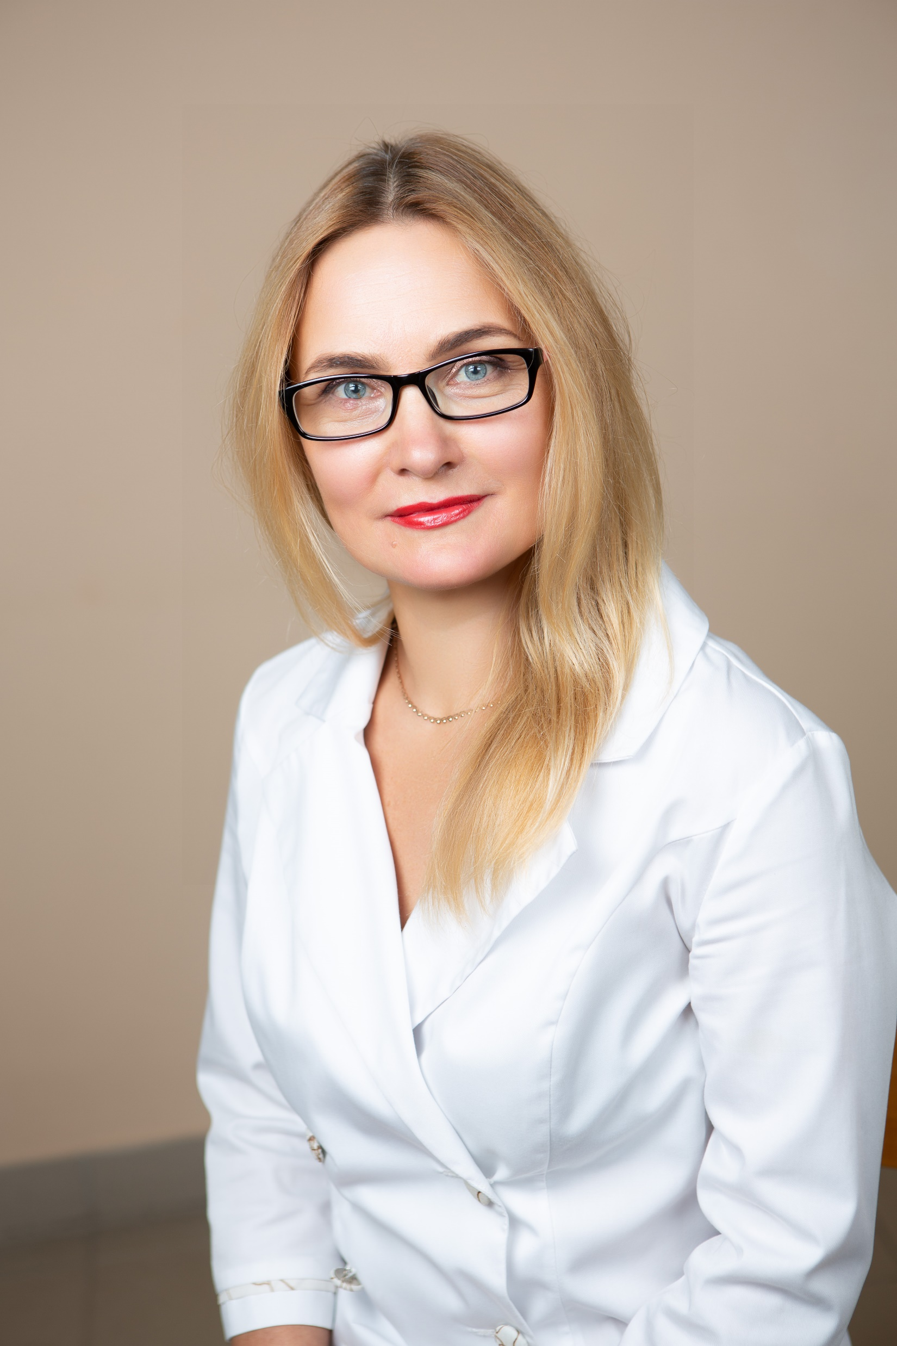
ЗАСТОСУВАННЯ ПРОДУКТУ БІОРЕГУЛЮЮЧОЇ ТЕРАПІЇ ТА ЗАСОБІВ ГІГІЄНИ НА ОСНОВІ МІНЕРАЛУ монтморилонітУ ПІД ЧАС МІСЦЕВОГО ЛІКУВАННЯ ЗАХВОРЮВАНЬ ПАРОДОНТУ
Всеукраїнська дистанційна науково-практична конференція
«ОПТИМІЗАЦІЯ МУЛЬТИДИСЦИПЛИНАРНОГО ПІДХОДУ ДО ДІАГНОСТИКИ ТА ЛІКУВАННЯ СТОМАТОЛОГІЧНИХ ЗАХВОРЮВАНЬ»
18 квітня 2024 рік
Доцент кафедри стоматології ХНМУ,
кандидат медичних наук,
Худякова Марина Борисівна

Slide 2
Актуальність
Хронічний генералізований пародонтит (ХГП) та хронічний катаральний гінгівіт (ХКГ) посідають одне з провідних місць у структурі стоматологічної захворюваності, як самостійне захворювання вони не тільки формують вогнище хронічної інфекції та джерело сенсибілізації організму, а й є однією з основних причин втрати зубів, призводячи до серйозних порушень зубо-щелепної системи [1, 2, 3, 4]

Slide 3
Актуальність
Незважаючи на застосування нових, все більш досконалих фармакологічних схем при лікуванні захворювань пародонта, кінцеві результати лікування далеко не завжди можна оцінювати, як задовільні. Людство потерпає від загальної сенсибілізації, різних проявів алергічних реакцій та неефективності стандартних методів лікування [5]

Slide 4
Актуальність
Це є причиною використання лікарями-стоматологами в останні роки для місцевого лікування захворювань пародонту препаратів природного походження. Вони мають унікальні лікувальні властивості: здатність чинити спрямовану дію, гарна переносимість при тривалому використанні, відсутність негативних побічних ефектів [6].

Slide 5
Актуальність
Водночас залишаються ще маловивченими питання раціонального застосування препаратів природного походження під час індивідуальної та професійної гігієни порожнини рота при місцевому лікуванні захворювань пародонту. Використання засобів гігієни та продукту біорегулюючої терапії на основі мінералу монтморилоніту під час професійної гігієни порожнини рота та під час індивідуального догляду під час місцевого лікування знижує запалення в тканинах пародонту завдяки протизапальній активності

Slide 6
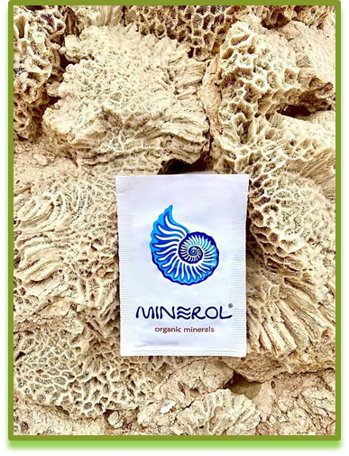
Медичні установи та галузі медицини, де використовують і вивчають дію продукту біорегулюючої терапії:
Кардіологія: Інститут кардіології ім. Стражеска
Педіатрія, Акушерство, Гінекологія: Інститут педіатрії, акушерства і гінекології Національної академії наук України
Гастроентерологія: Головний військовий клінічний госпіталь Міністерства оборони України
Ревматологія: Національний медичний університет ім. Богомольця
Радіологія: Національний науковий центр радіаційної медицини Національної академії медичних наук України
Стоматологія: "Стоматологічний Центр", Академік Нагурний В.А.
Психіатрія та неврологія: д.м.н. Батечко С.А., м. Одеса
Бактеріологія: Клініка вчених HAH України

Slide 7
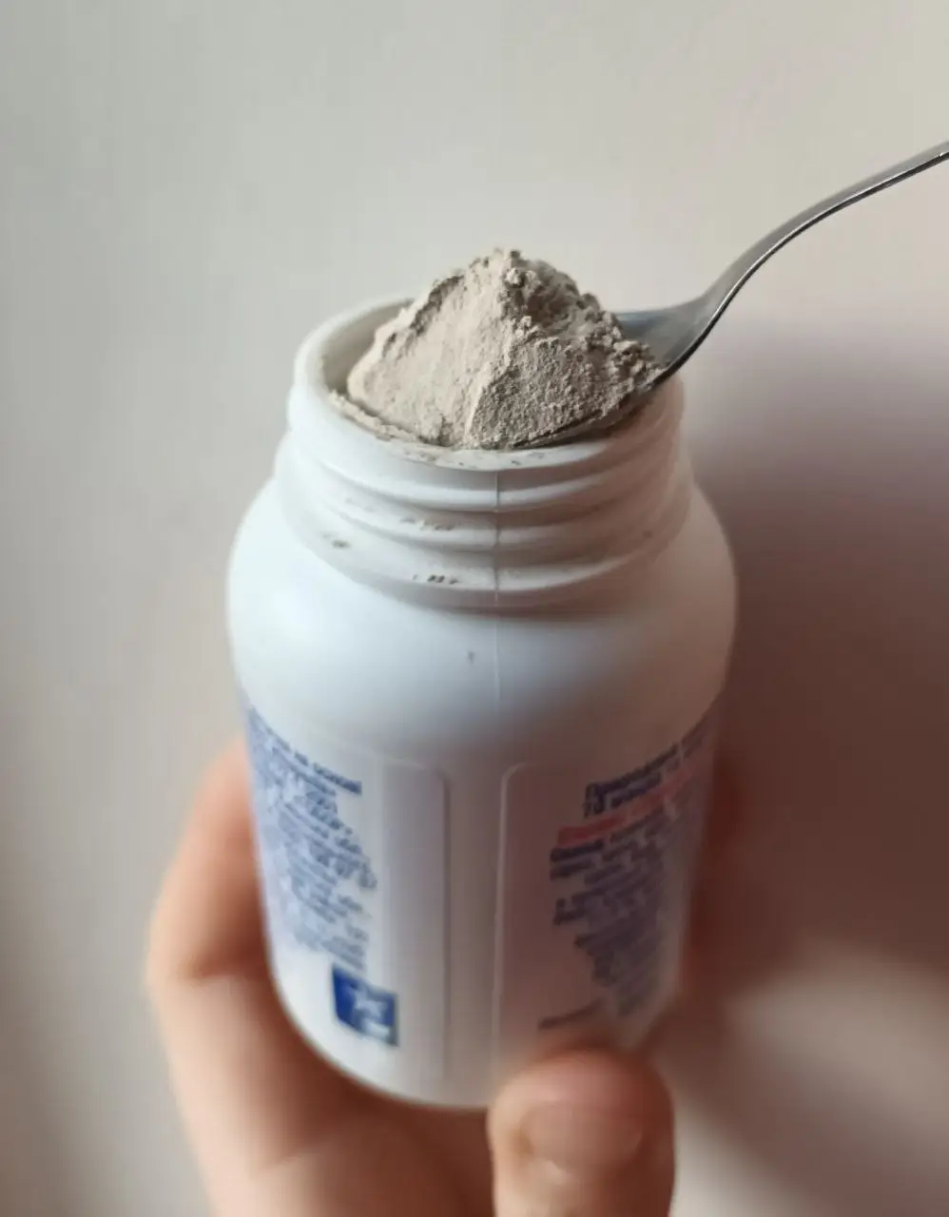
Відповіддю на проблеми зі здоров'ям у сучасному мегаполісі, є унікальний, створений із природної сировини полімінеральний сорбент, який, на відміну від багатьох сорбентів, розв'язує одночасно 3 завдання: детоксикацію організму, забезпечення мінеральними елементами та нормалізацію кислотно-лужної рівноваги
Продукт біорегулюючої терапії виготовляється із сировини з переважанням унікального мінералу монтморилоніту. Це донні відкладення молюсків, водоростей і ракоподібних стародавнього моря, що залягають на глибині 70-90 м. Ця субстанція містить інформацію екологічно чистої природи докембрійського періоду

Slide 8
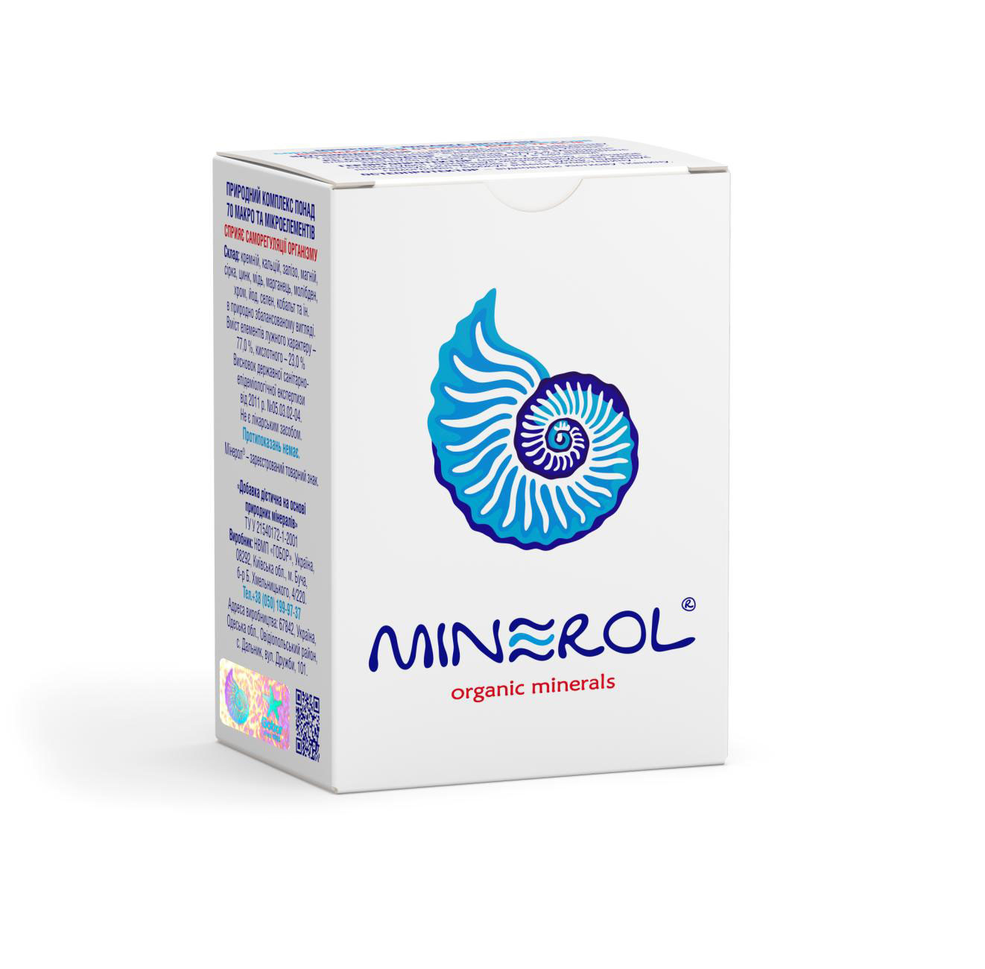
Загальні властивості
М'який природний комплексний ПОТУЖНИЙ СОРБЕНТ - завдяки губчастій структурі мікропор має високу сорбційну здатність, очищаючи кров і весь організм від токсинів, консервантів, барвників, шкідливих харчових добавок (Е), важких металів, шлаків та радіонуклідів.
Містить понад 70 МІНЕРАЛЬНИХ ЕЛЕМЕНТІВ, у т. ч. кальцій, залізо, калій, магній, марганець, йод, сірка, цинк, мідь, хром, селен, а також кремній, у разі дефіциту якого в організмі прискорюється старіння, виникають артрит і атеросклероз, онкозахворювання.
Ph - СТАБІЛІЗАТОР - високий вміст у продукті елементів лужного характеру (77,1%) відновлює кислотно-лужну рівновагу в організмі.
ІМУНОМОДУЛЯТОР - підвищує стійкість організму до різних захворювань, сприяє виробленню організмом ферментів, гормонів, вітамінів, відновлює саморегуляцію.

Slide 9
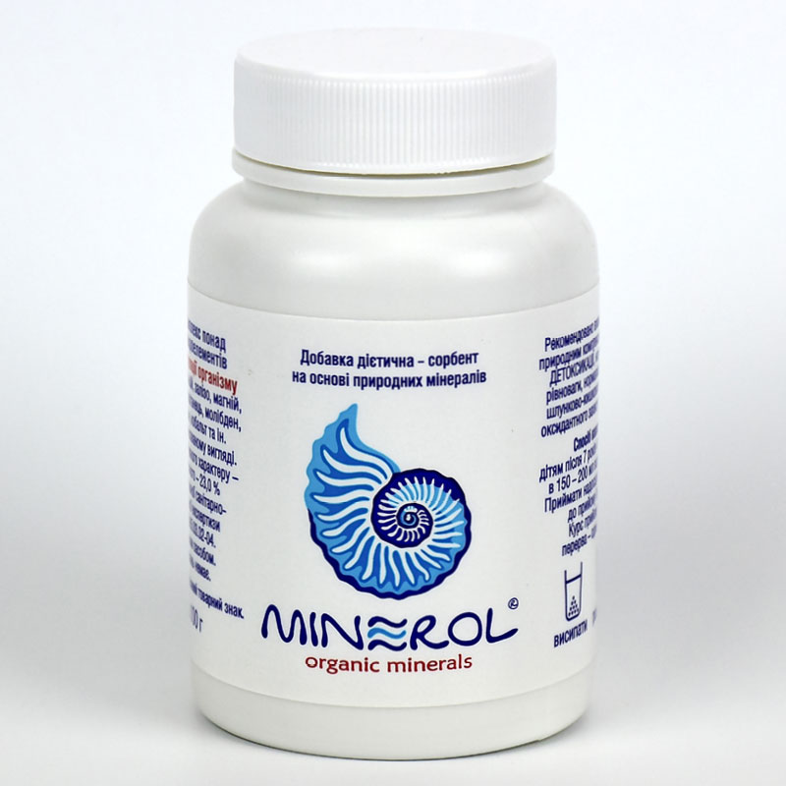
5. ГЕРОНТОПРОТЕКТОР (омолодження): зміцнює стінки судин; покращує мікроциркуляцію крові; нормалізує склад крові, у т. ч. цукор, підвищує гемоглобін, знижує рівень холестерину.
6. ОСТЕОПРОТЕКТОР - зміцнює і відновлює кісткову та сполучну тканину.
7. ПОСИЛЮЄ ЛІКУВАЛЬНИЙ ЕФЕКТ у разі захворювань запального характеру, ЗМЕНШУЄ ПОБІЧНУ ДІЮ під час лікування антибіотиками.
8. ПРОДУКТ БІОРЕГУЛЮЮЧОЇ ТЕРАПІЇ НА ОСНОВІ МІНЕРАЛУ МОНТМОРИЛОНІТУ не має побічних ефектів і протипоказань
СПОСІБ застосування: 4 г (1 пакетик) розмішати в 200 мл теплої води, відстояти 5 секунд і випити, крім осаду, за 30 хвилин до їди: для профілактики - 2 рази на день, для лікування - 3 рази на день. Тривалість прийому: не обмежена
ПРОДУКТ БІОРЕГУЛЮЮЧОЇ ТЕРАПІЇ НА ОСНОВІ МІНЕРАЛУ МОНТМОРИЛОНІТУ РЕКОМЕНДОВАНИЙ МІНІСТЕРСТВОМ ОХОРОНИ ЗДОРОВ'Я
Висновок державної санітарно-епідеміологічної експертизи № 05.03.02-06/10800 від 15.02.2012 р. ТУ У 21540172-1-2001

Slide 10
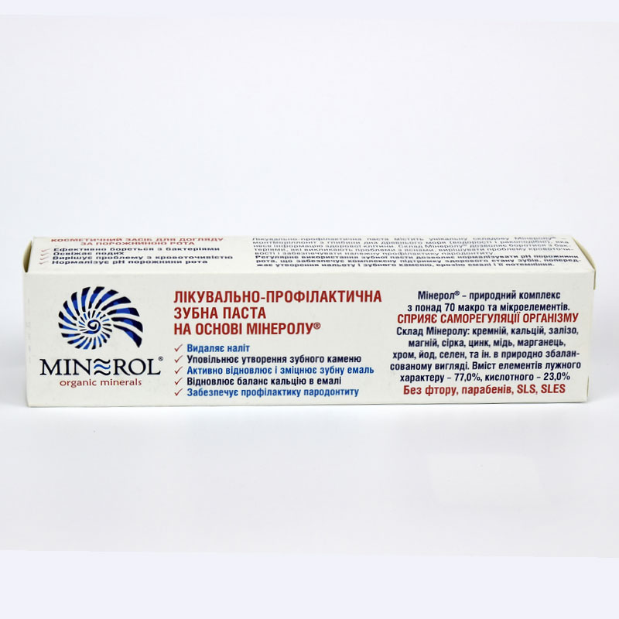
Лікувально-профілактична паста містить монтморилоніт із глибини дна стародавнього моря (водорості та ракоподібні), що несе інформацію здорової клітини. Такий склад дає змогу засобу боротися з бактеріями, які спричиняють неприємності з яснами, розв'язувати проблему кровоточивості та забезпечувати належну профілактику пародонтиту.
Регулярне використання зубної пасти дає змогу нормалізувати рН порожнини рота, що забезпечує комплексну підтримку здорового стану зубів. Запобігає утворенню нальоту та зубного каменю, ерозії емалі та її потемнінню.
Вес нетто: 120 г ± 5%

Slide 11
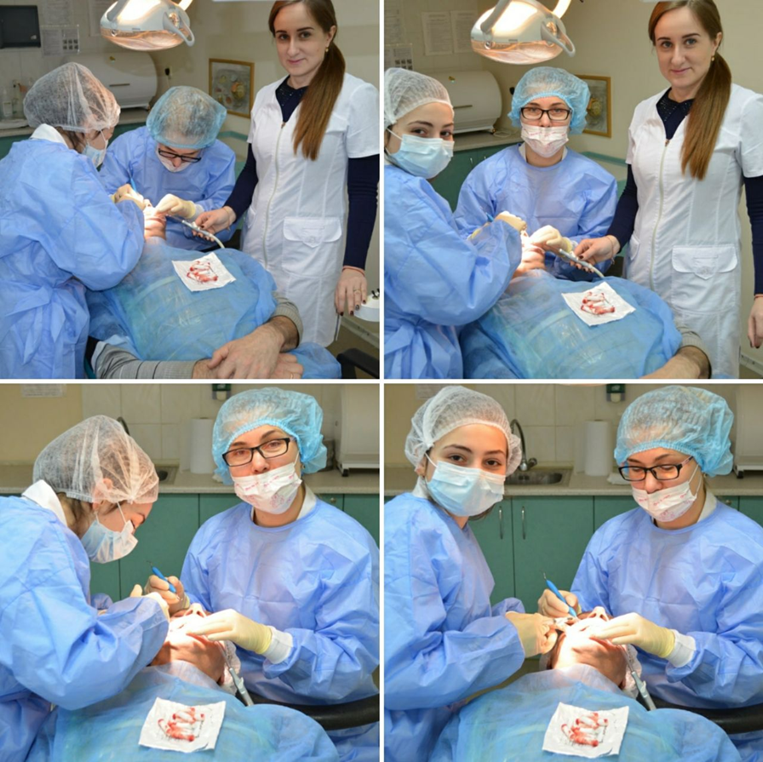
Основу загальноприйнятої місцевої терапії захворювань пародонту (фаза 1) складають 3 операції
1. Видалення з усієї поверхні зубів зубної бляшки
2. Повне видалення над- і під'ясенних зубних відкладень (закритий і відкритий кюретаж)
3. Протизапальна терапія пародонтальних кишень

Slide 12
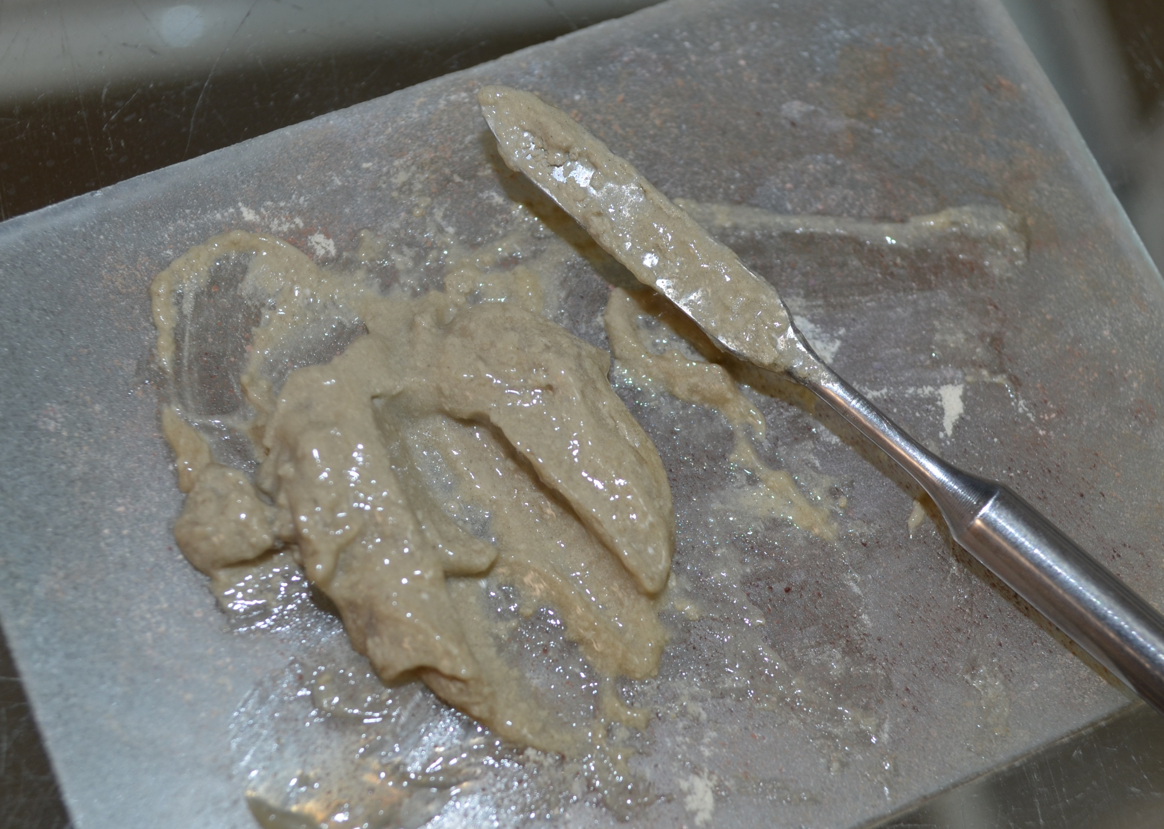
Метою нашого дослідження було підвищення ефективності місцевого лікування пацієнтів з хронічним катаральним гінгівітом та з хронічним генералізованим пародонтитом I ступеня тяжкості при застосуванні аплікацій та зубної пасти для домашнього використання на основі мінералу монтморилоніту.

Slide 13
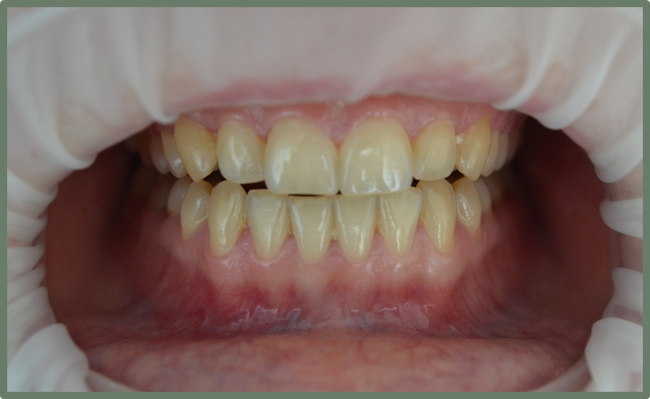
Завдання дослідження
1. Обґрунтувати необхідність методу місцевого лікування захворювань пародонту з місцевим застосуванням продукту на основі мінералу монтморилоніту у вигляді аплікацій під час проведення професійної гігієни та аплікацій зубної пастина основі мінералу монтморилоніту для домашнього застосування
2. Розробити метод місцевого лікування захворювань пародонту з місцевим застосуванням продукту на основі мінералу монтморилоніту у вигляді аплікацій під час проведення професійної гігієни та аплікацій зубної пасти на основі мінералу монтморилоніту для домашнього застосування
3. Оцінити ефективність місцевого лікування пацієнтів із захворюваннями пародонту з місцевим застосуванням зубної пасти на основі мінералу монтморилоніту для домашнього застосування та з місцевим застосуванням продукту на основі мінералу монтморилоніту у вигляді аплікацій на тлі проведення професійної гігієни
4. Провести порівняння результатів лікування в основній групі та групі порівняння

Slide 14
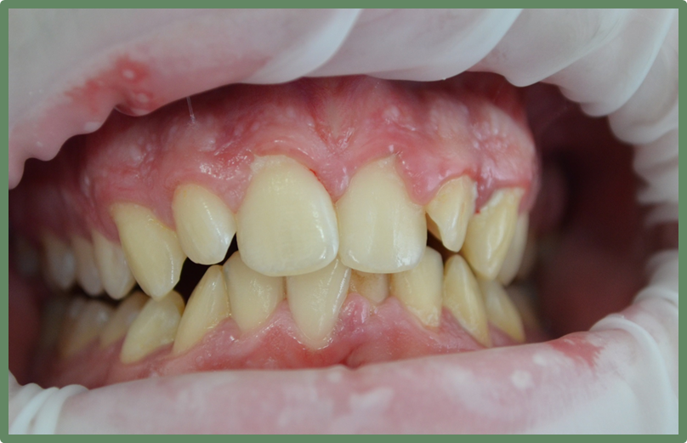
Основна група
1 підгрупа - пацієнти з хронічним катаральним гінгівітом у віці від 20 до 45 років (20 осіб: 5 жінок, 15 чоловіків) із місцевим застосуванням аплікацій та зубної пасти для домашнього використання на основі мінералу монтморилоніту

Slide 15
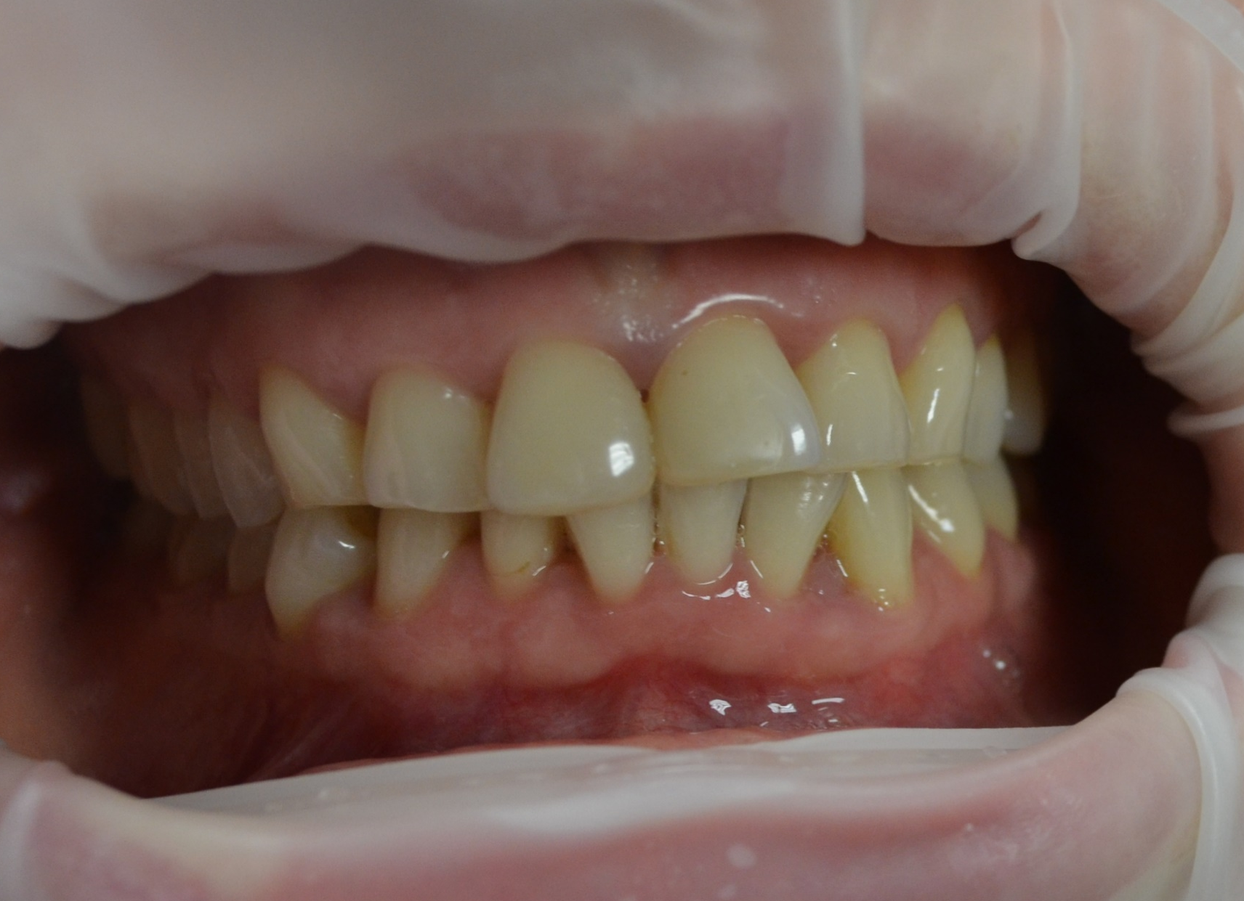
Основна група
2 підгрупа - пацієнти з хронічним генералізованим пародонтитом I ступеня тяжкості у віці від 20 до 45 років (18 осіб: 12 жінок, 6 чоловіків) з місцевим застосуванням аплікацій і зубної пасти на основі мінералу монтморилоніту для домашнього використання

Slide 16
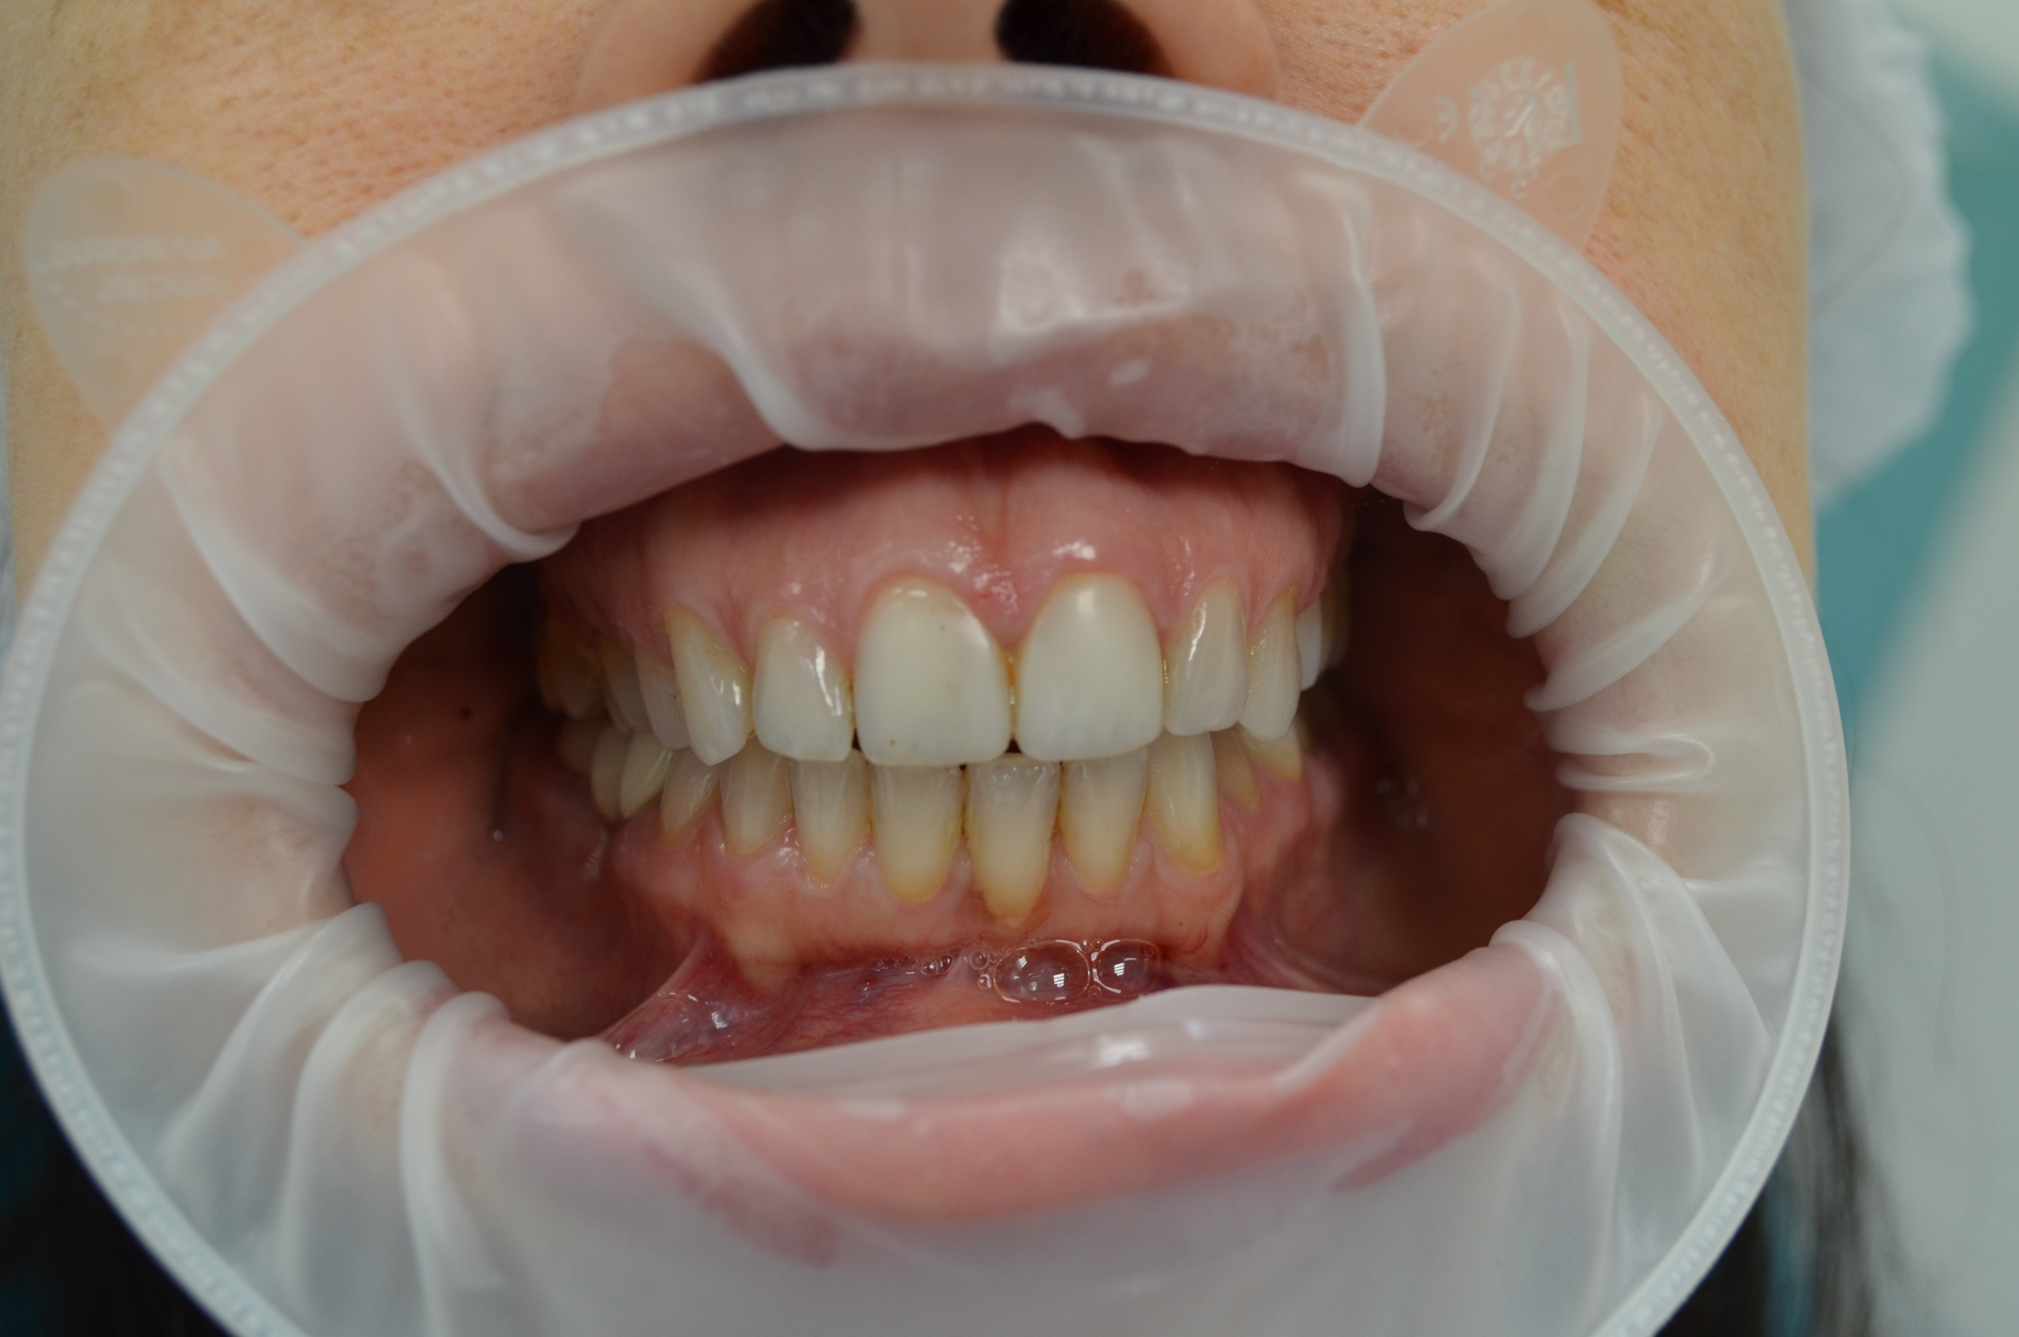
Група порівняння
1 підгрупа - пацієнти з хронічним катаральним гінгівітом у віці від 20 до 45 років (20 осіб: 5 жінок, 15 чоловіків) із місцевим застосуванням аплікацій Метрогіл-дента і зубної пасти Колгейт 12 для домашнього використання на тлі професійної гігієни порожнини рота

Slide 17
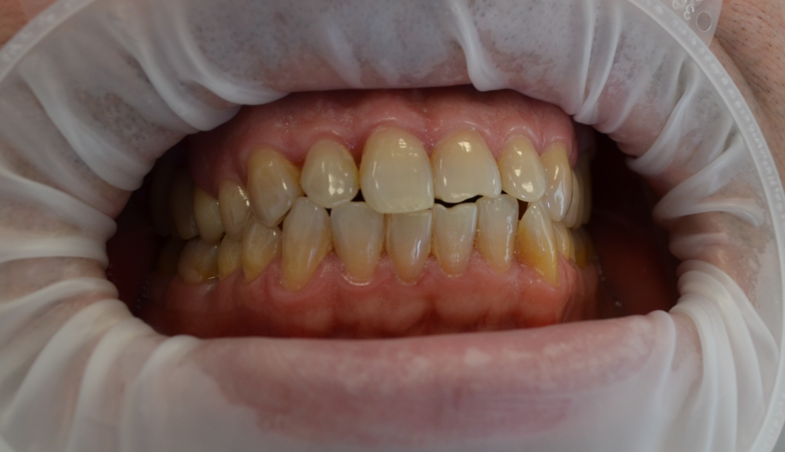
Група порівняння
2 підгрупа - пацієнти з хронічним генералізованим пародонтитом I ступеня тяжкості у віці від 20 до 45 років (18 осіб: 12 жінок, 6 чоловіків) з місцевим застосуванням аплікацій Метрогіл-дента і зубної пасти Колгейт 12 для домашнього використання

Slide 18
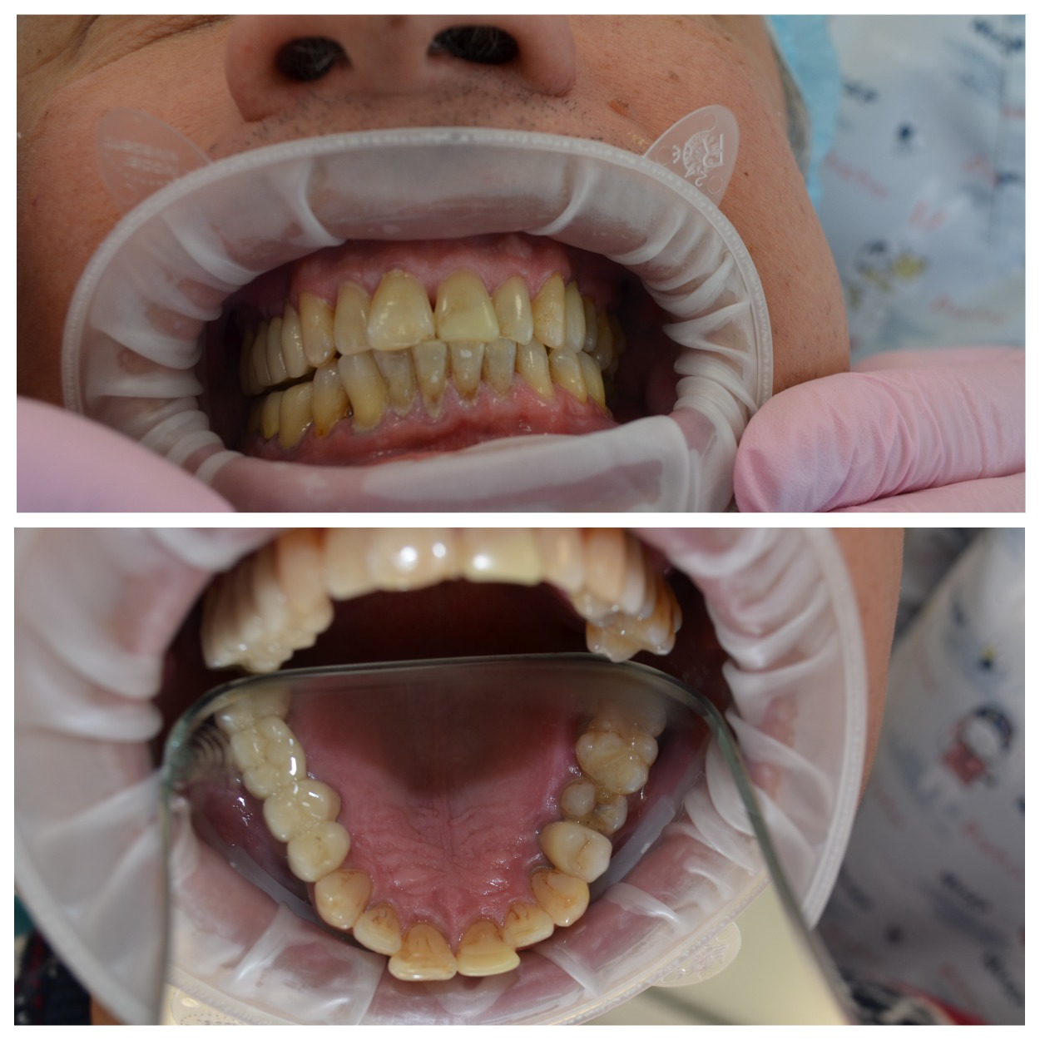
Клінічний випадок пацієнта з 2 підгрупи основної групи
До лікування

Slide 19
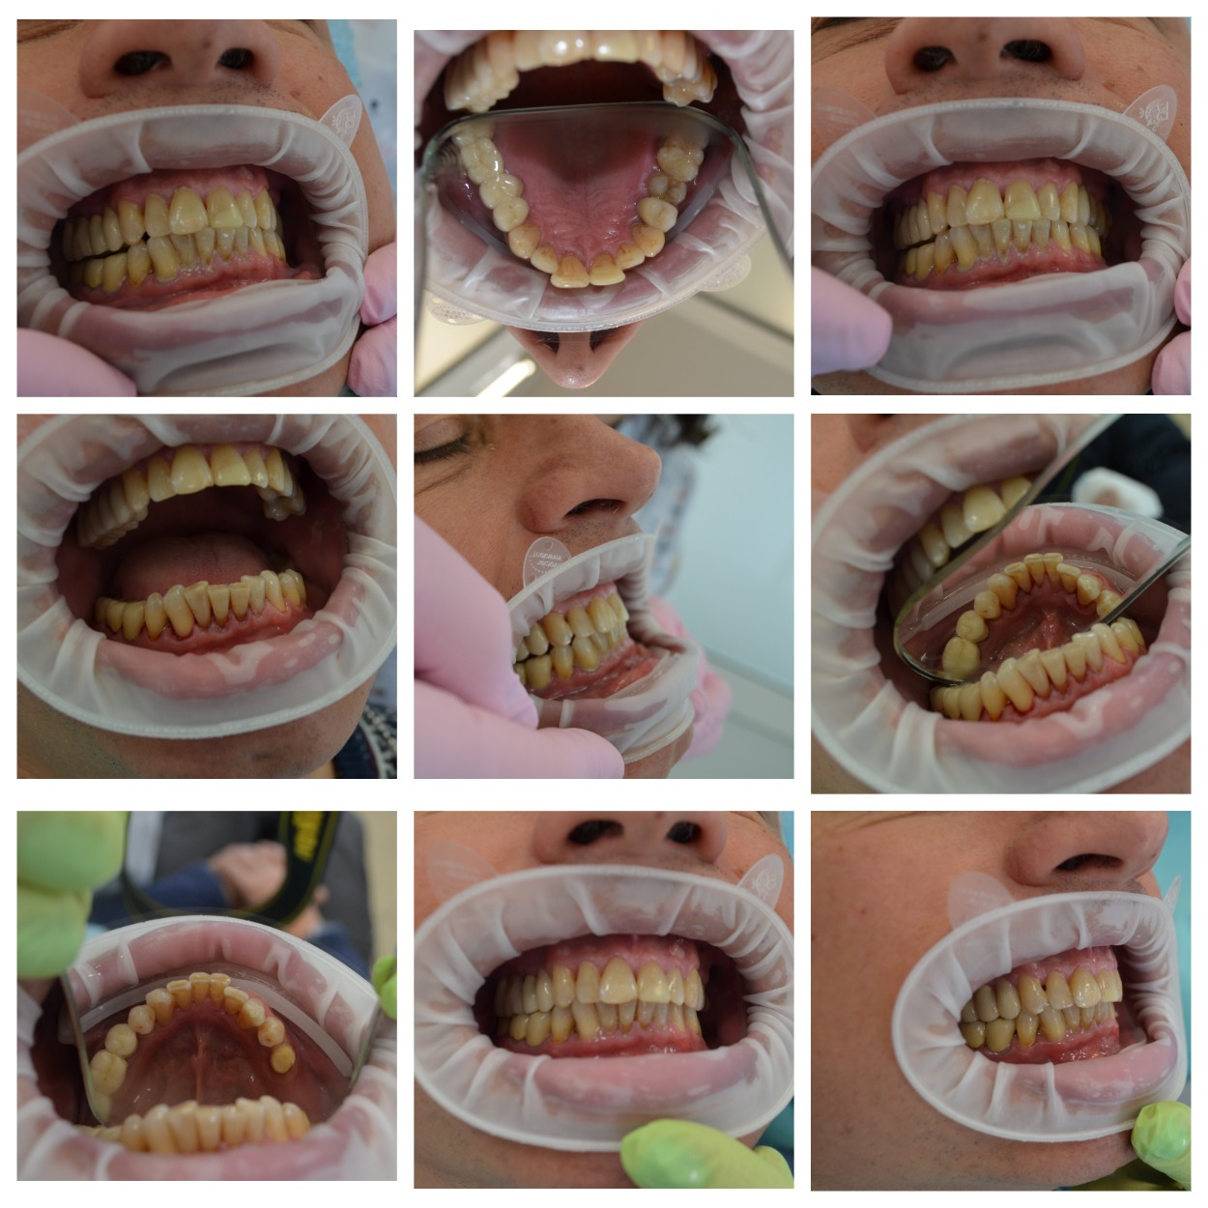
I відвідування - зняття зубних відкладень ультразвуковим методом

Slide 20
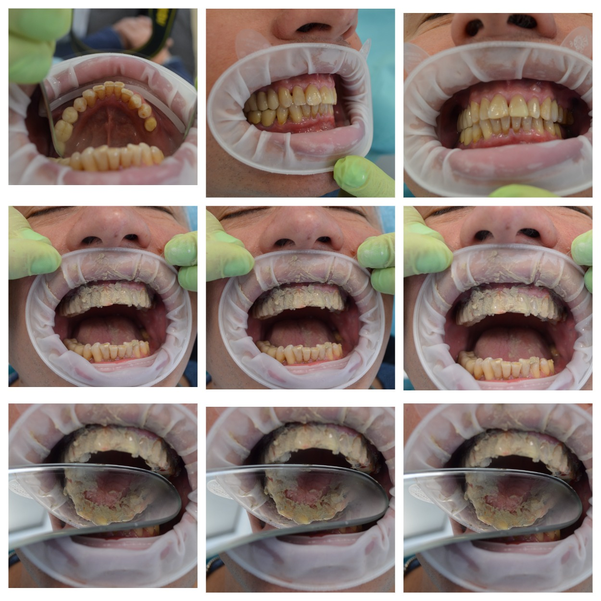
II відвідування - закритий кюретаж на верхній щелепі з місцевим застосуванням аплікацій на основі мінералу монтморилоніту

Slide 21
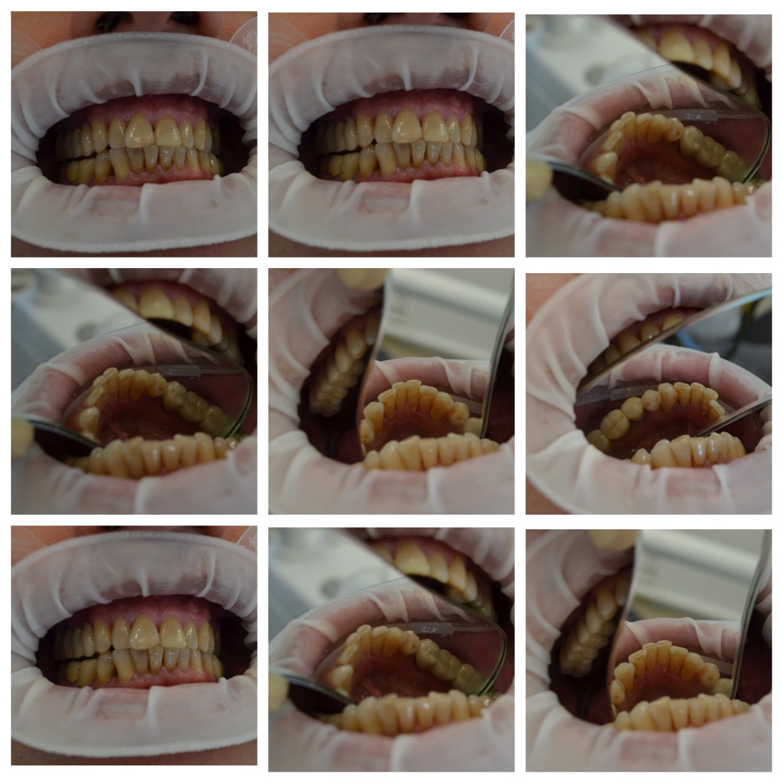
III відвідування – результат після закритого кюретажу на нижній щелепі та місцевого застосування зубної пасти в домашніх умовах на основі мінералу монтморилоніту

Slide 22
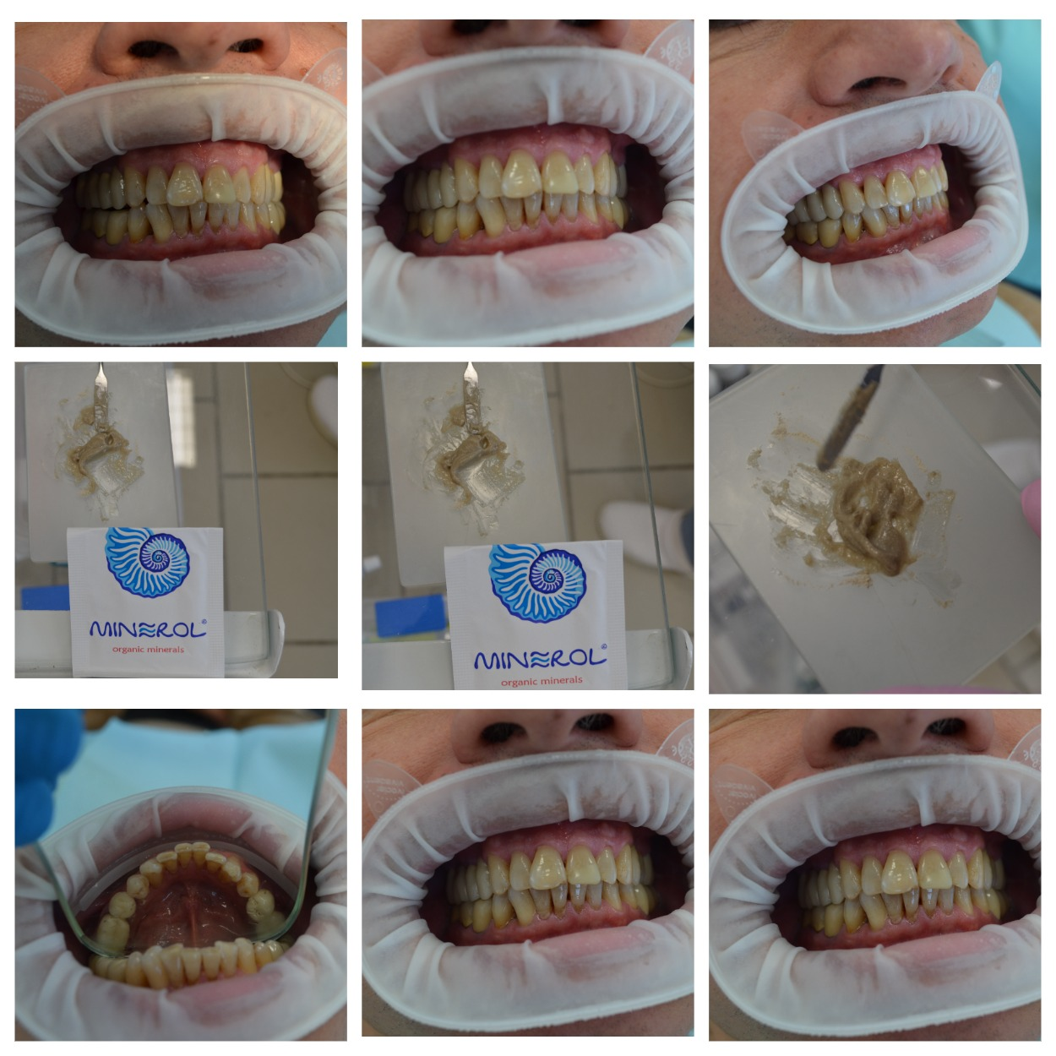
IV відвідування - результат після закритого кюретажу на верхній щелепі та місцевого застосування аплікацій та зубної пасти на основі мінералу монтморилоніту

Slide 23
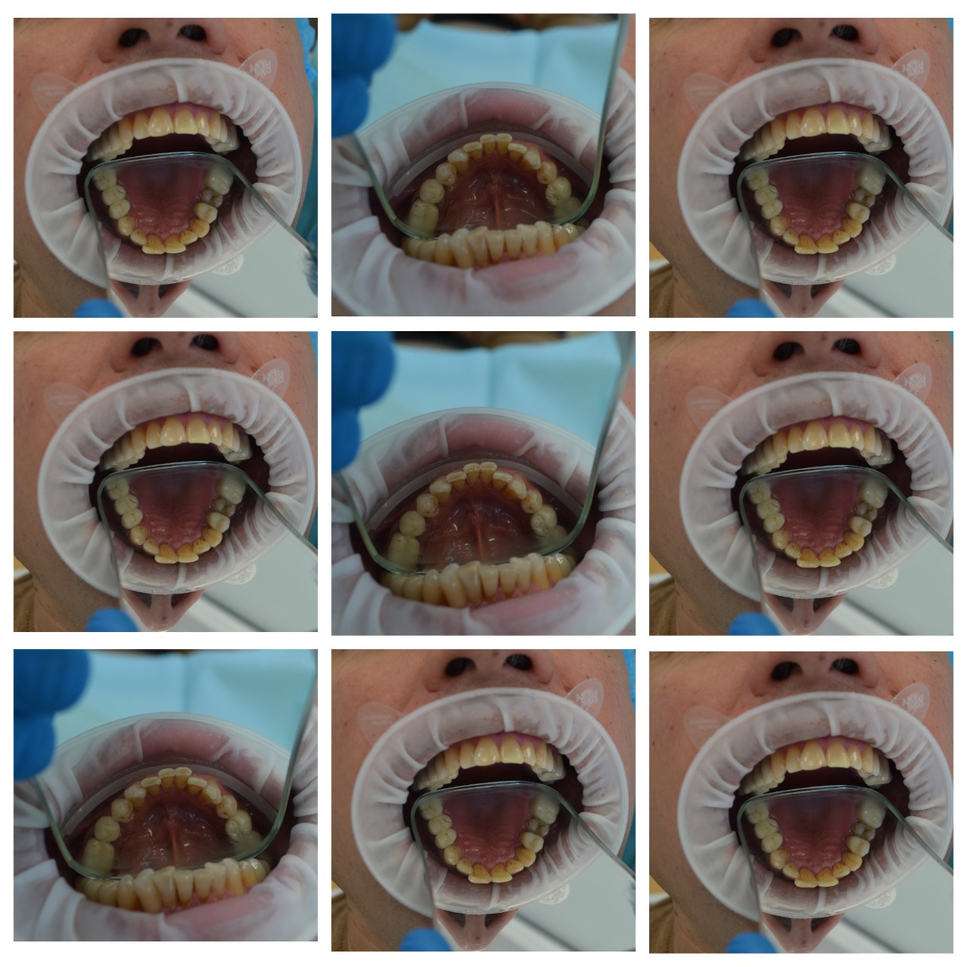
IV відвідування - результат після закритого кюретажу на верхній щелепі та місцевого застосування аплікацій та зубної пасти на основі мінералу монтморилоніту

Slide 24
Матеріали та методи
Проведено комплексне лікування 20 пацієнтам (5 жінок та 15 чоловіків) 1 підгрупи основної групи з хронічним катаральним гінгівітом у віці від 20 до 45 років із місцевим застосуванням аплікацій та зубної пасти для домашнього використання на основі мінералу монтморилоніту та 20 пацієнтам (5 жінок та 15 чоловіків) 1 підгрупи групи порівняння з місцевим застосуванням аплікацій Метрогіл-дента і зубної пасти Колгейт 12 для домашнього використання на тлі професійної гігієни порожнини рота.
Також проведено комплексне лікування 18 пацієнтам (12 жінок та 6 чоловіків) 2 підгрупи основної групи з хронічним генералізованим пародонтитом (ХГП) I ступеня тяжкості у віці від 20 до 45 років з місцевим застосуванням аплікацій і зубної пасти для домашнього використання на основі мінералу монтморилоніту та 18 пацієнтам з ХГП I ступеня тяжкості (12 жінок та 6 чоловіків) 2 підгрупи групи порівняння з місцевим застосуванням аплікацій Метрогіл-дента і зубної пасти Колгейт 12 для домашнього використання на тлі професійної гігієни порожнини рота.

Slide 25
Матеріали та методи
Кількісну та якісну оцінку гігієнічного стану порожнини рота проводили за допомогою індексу гігієни (ІГ) за Федоровим-Володкіною.

Slide 26
Результати дослідження та обговорення
Під час обстеження ІГ за Федоровим-Володкіною у пацієнтів 1 підгрупи був 2,31 ± 0,13 в основній групі та 2,32 ± 0,12 в групі порівняння. Під час обстеження ІГ за Федоровим-Володкіною у пацієнтів 2 підгрупи складав 2,67 ± 0,12 в основній групі та 2,66 ± 0,13 в групі порівняння

Slide 27
Результати дослідження та обговорення
При місцевому застосуванні аплікацій і зубної пасти для домашнього використання на основі мінералу монтморилоніту у пацієнтів з ХКГ ІГ через 1 місяць достовірно знижувався з 2,31 ± 0,13 до 1,16 ± 0,04 (P < 0,001), а при місцевому застосуванні аплікацій Метрогіл-дента і зубної пасти Колгейт 12 для домашнього використання знижувався з 2,32 ± 0,12 до 1,32 ± 0,05 (P < 0,001). Але між цими показниками була вірогідна різниця (P < 0,017). Через 6 місяців після комплексного лікування пацієнтів спостерігалися такі зміни показників у порівнянні з терміном спостереження в 1 місяць. При застосуванні аплікацій і зубної пасти для домашнього використання на основі мінералу монтморилоніту та при місцевому застосуванні аплікацій Метрогіл-дента і зубної пасти Колгейт 12 для домашнього використання ІГ підвищився до 1,31 ± 0,06 та 1,42 ± 0,04 відповідно (Р > 0,05).

Slide 28
Результати дослідження та обговорення
Отже, у віддаленні терміни спостереження (через 6 місяців) при застосуванні аплікацій і зубної пасти для домашнього використання на основі мінералу монтморилоніту та при місцевому застосуванні аплікацій Метрогіл-дента і зубної пасти Колгейт 12 для домашнього використання у пацієнтів з ХКГ, з різницею між медикаментозним лікуванням у 6 місяців, ІГ знизився з 2,31 ± 0,13 (до кування) до 1,39 ± 0,04 та з 2,32 ± 0,12 до 1,61 ± 0,03 відповідно (P < 0,001).

Slide 29
Результати дослідження та обговорення
Порівняльний аналіз ефективності комплекного лікування пацієнтів 2 підгрупи з ХГП I ступеня тяжкості в двох групах спостереження засвідчив, що всі препарати призводять до достовірного зниження показників ІГ Федорова-Володкіної через 1 місяць після початку лікування. В основній групі ІГ дорівнював 1,25 ± 0,04 (P < 0,001), а при місцевому застосуванні аплікацій Метрогіл-дента і зубної пасти Колгейт 12 для домашнього використання складав 1,41 ± 0,04 (P < 0,001). Через 6 місяців спостерігалося зростання показників ІГ до 1,36 ± 0,03 та 1,57 ± 0,03 (P < 0,001).

Slide 30
Висновки
1. Таким чином, дослідження продемонстрували, що при використанні продукту біорегулюючої терапії на основі мінералу монтморилоніту для місцевого лікування захворювань пародонту, нам вдалося скоротити терміни лікування, вдалося знизити вираженість рівня всього симптомокомплексу запальної реакції в тканинах пародонту, а саме: знизити кровоточивість ясен, зменшити глибину пародонтальних кишень, знизити кількість персистуючої пародонтогенної мікрофлори.
2. При використанні засобів гігієни на основі мінералу монтморилоніту (зубна паста) для місцевого лікування в домашніх умовах нам вдалося знизити ризик ускладнень після професійної гігієни порожнини рота.
3. При використанні продукту біорегулюючої терапії на основі мінералу монтморилоніту для місцевого лікування захворювань пародонту та засобів гігієни на основі мінералу монтморилоніту (зубна паста) для місцевого лікування в домашніх умовах на тлі професійної гігієни порожнини рота, ми досягли зниження запального процесу в тканинах пародонту і змогли домогтися стійкої ремісії.

Slide 31
Література:
1. Вишневська Г. О. Оцінка впливу препаратів аутоплазми на активність еластази та вміст малонового діальдегіду в ротовій рідині хворих на генералізований пародонтит / Г. О. Вишневська, С. А. Шнайдер, Л. М. Хромагіна // Вісник стоматології. - 2021. - №113(4). - С. 2-8. - doi.org/10.35220/2078-8916-2020-38-4-2-8.
2. Куцевляк В. Ф. Дисбіоз ротової порожнини і кишечника у пацієнтів з ожирінням без наявності цукрового діабету 2 типу з захворюваннями пародонту / В. Ф. Куцевляк, Г. Ф. Ніконова // Вісник стоматології. - 2023. - №124(3). - С. 30-36. - doi.org/10.35220/2078-8916-2023-49-3.5.
3. Белоклицкая Г. Ф. Новый протокол диспансеризации лиц молодого возраста (18–25 лет) с заболеваниями тканей пародонта, основанный на молекулярно-генетическом профиле / Г. Ф. Белоклицкая, К. О. Горголь // Сучасна стоматологія. – 2020. – №(1). – С.52-57. - DOI: 10.33295/1992-576X-2020-1-.
4. Мазур І. П. Поширеність пародонтопатогенної мікрофлори в пацієнтів із клапанною патологією серцево-судинної системи / І. П. Мазур, Р. М. Вітовський, М. В. Слободяник // Сучасна стоматологія. - 2018. - № 2. - С. 24-30. - Режим доступу: http://nbuv.gov.ua/UJRN/ss_2018_2_6.
5. Medicines in dentistry: analysis of use in 2023 / I. Mazur, M. Stadnyk, Y. Ventsuryk, P. Mazur, D. Buria // Oral and General Health. - 2023. - № 4(3-4). - P.6–12. - doi.org/10.22141/ogh.4.3-4.2023.165.
6. Стоматологічний статус та біофізичні показники тканин пародонту і функціонального стану мікрокапілярного русла ясен у вагітних жінок у процесі комплексного лікування / І. Й. Тарасенко, О. В. Дєньга, Е. М. Дєньга, П. Д. Рожко, С. А. Шнайдер // Вісник стоматології. - 2022. - №118(1). - С.29-33. -doi.org/10.35220/2078-8916-2022-43-1.5.

Slide 32
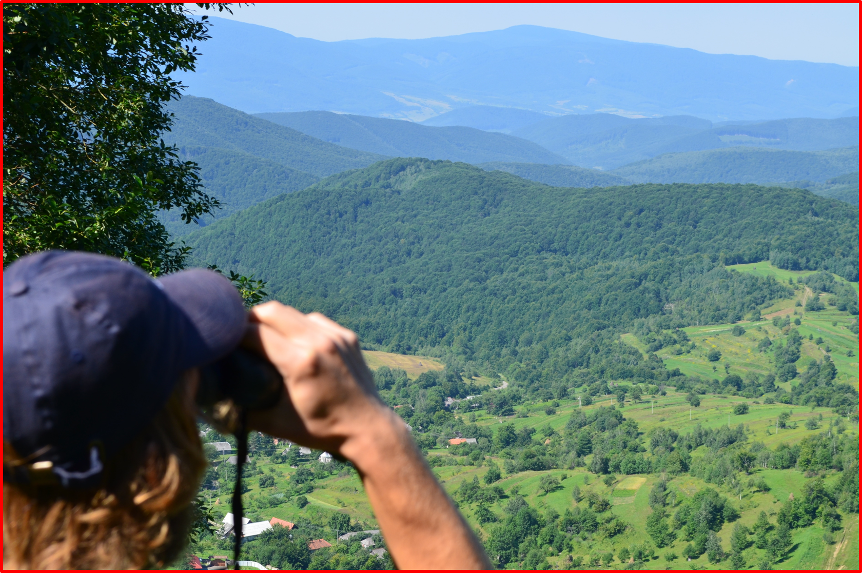
Коли щось розумієш, то жити стає легше. А коли щось відчуєш - то важче. Але чомусь завжди хочеться відчути, а не зрозуміти!
Євген Гришковець
Дякую за увагу!

